Slide 1



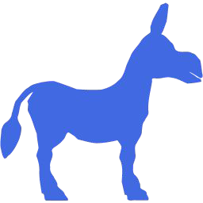


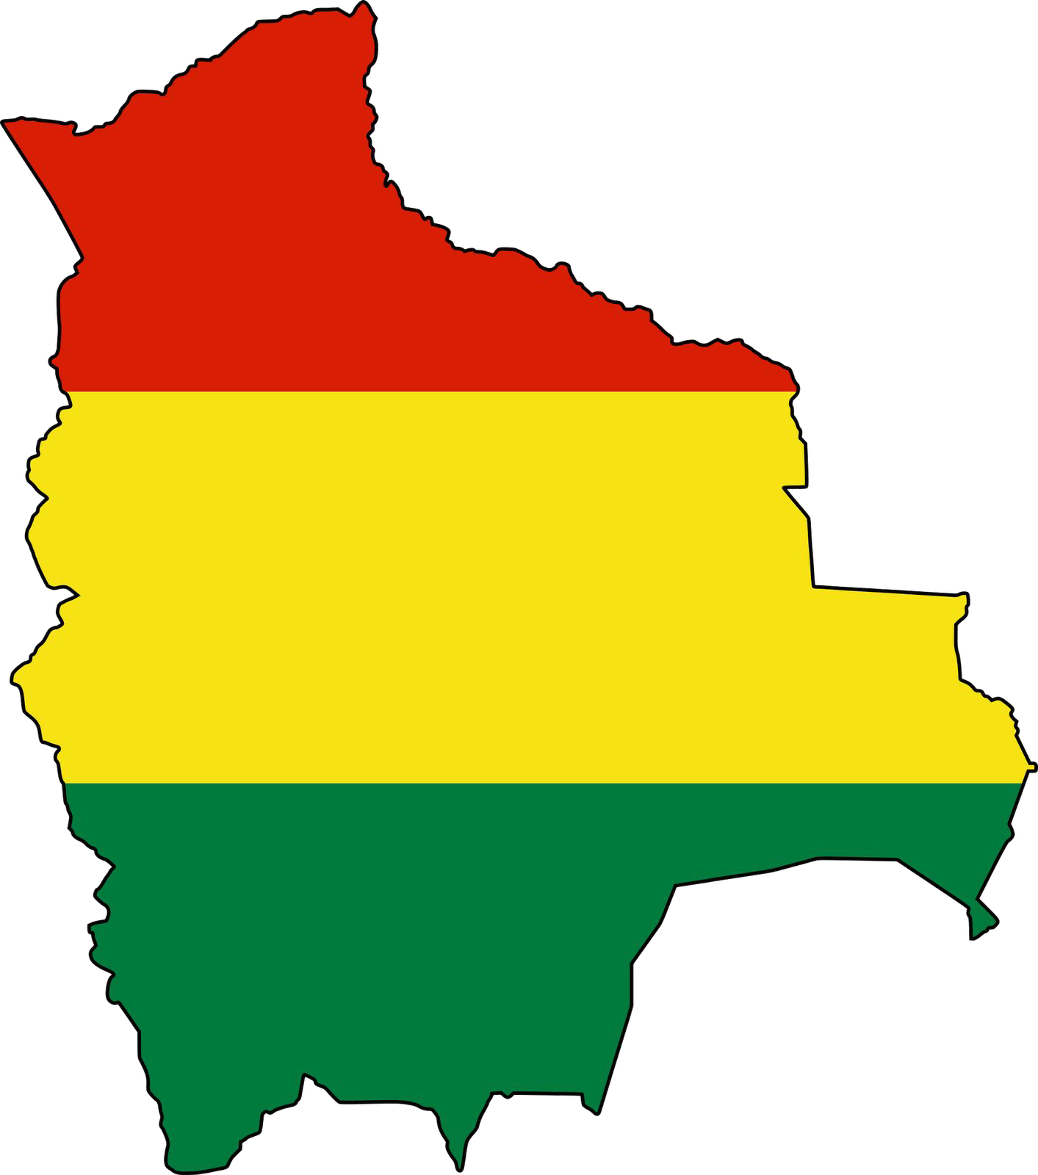





Bitcoin giữ
Trung lập
@anilsaidso

Slide 2


Mày thuộc tập đoàn nào?
hàng hóa trung lập
Không ai có thể kiểm soát việc tạo ra tôi.

Slide 3


Mày có thử tự nhân đôi chưa?
tiền trung lập
Tôi không làm được.
Tôi có thể chứng minh tôi là hàng hiếm.

Slide 4

Những điều khoản trong giấp phép sử dụng?
A neutral
software
Tôi là mã nguồn mở.

Slide 5
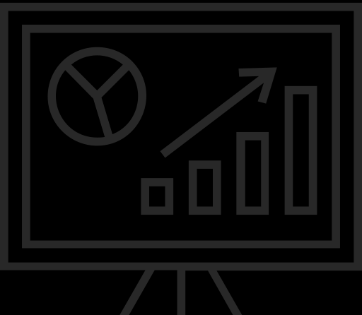

Dự đoán quý 3 như thế nào?
A neutral
platform
Tôi không có nghĩa vụ với nhà đầu tư nhé.

Slide 6
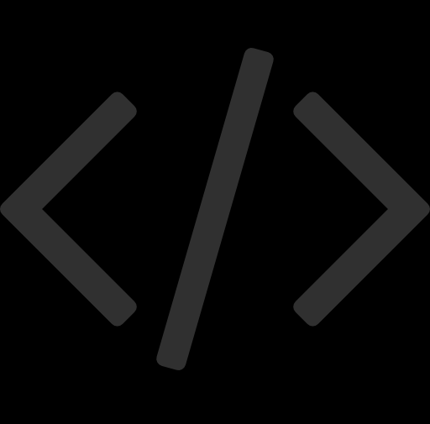

Chúc mừng khi gia nhập hội.
A neutral
protocol
Cám ơn nhé!

Slide 7
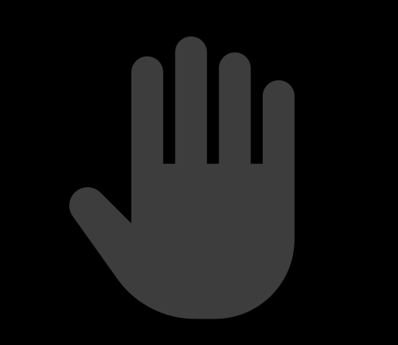

Làm sao có thể giớ hạn phạm vi sử dụng của người dùng?
A neutral
payment rail
Không làm được.
Không cần xin phép tôi.

Slide 8





Vãi, chúng tôi cũng trung lập nè!
Yea!

Slide 9
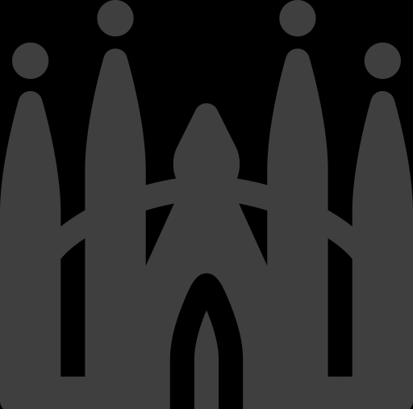


Ai tạo ra?
theologically
agnostic
Satoshi Nakamoto.

Slide 10
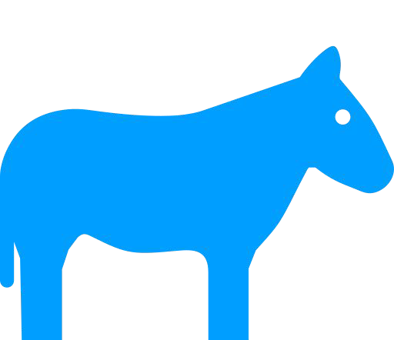
politically
agnostic
Vào đảng tao!
Xin lỗi, phi chính trị.
Không, đảng tao đi!

Slide 11
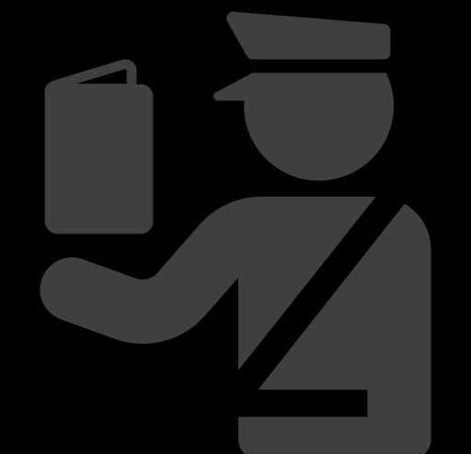
Cấm mày vào biên giới nước tao.
ionally
agnostic
Jurisdict-
Biên giới là gì?

Slide 12


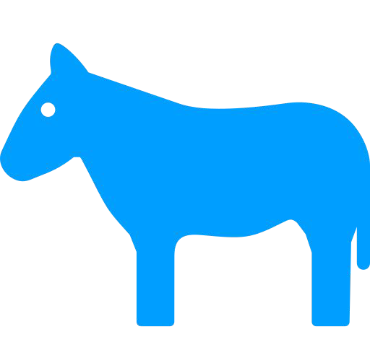
Bitcoin cho ^{mọi người}
yay!
Fine!
yay!
yay!
yay!
@anilsaidso

